Slide 1
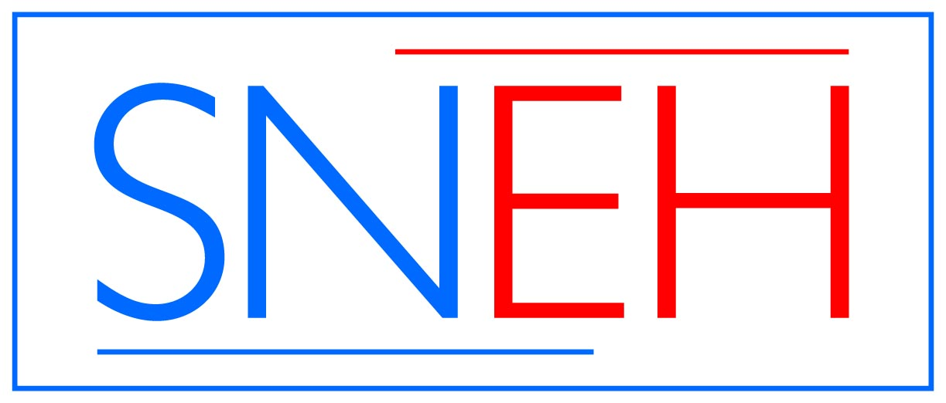
Sterilizace v průběhu staletí.
„Myslím totiž,
v tom je ta potíž,
že trocha historie nikoho nezabije.“
MUDr. Pavel Totušek
Česká společnost nemocniční epidemiologie a hygieny při
České lékařské společnosti Jana Evangelisty Purkyně
21:49

Slide 2
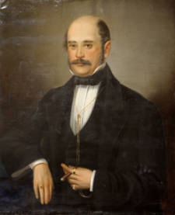
Ignáz Filip Semmelweis
1818 - 1865
1847
Maďarský porodník, obhajoval v roce 1847 hodnotu mytí rukou a čištění nehtů, k zabránění vzniku „horečky omladnic“.
21:49

Slide 3
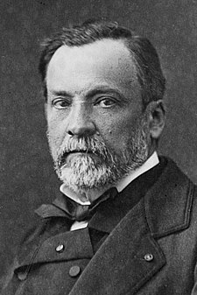
Louis Pasteur
1822 - 1895
1862
V roce 1862 francouzský chemik a mikrobiolog Louis Pasteur zveřejňuje své poznatky o tom, jak choroboplodné zárodky způsobují infekční onemocnění.
Ochrana před kvašením, tzv. pasterizaci (tepelná sterilizace potravinářských produktů), když v roce 1865 zjistil, že příčinou kysnutí vína jsou mikroorganismy, které však při teplotě 60°C hynou .
Provedl první úspěšná očkování (proti vzteklině) – roku 1885 poprvé zachránil před jistou smrtí člověka, později stejným způsobem vyléčil na 350 lidí
21:50

Slide 4
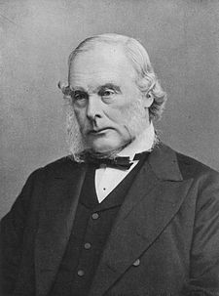
Joseph Lister
1827 - 1921
1867
Anglický lékař, v roce 1867 snížil úmrtnost svých pacientů pomocí spreje s karbolickým roztokem, který používal v ráně, na předmětech v kontaktu s ranou a na rukou, včetně rozprašování do ovduší.

Slide 5
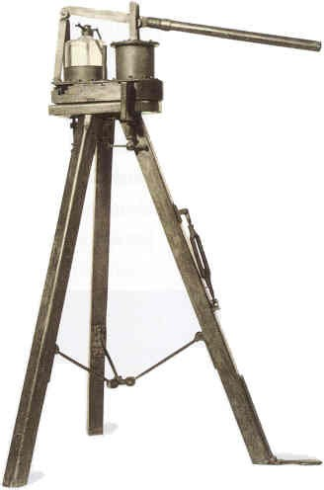
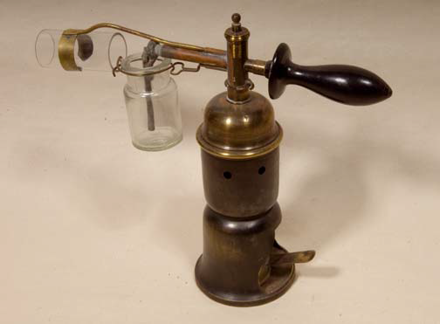
Listerův antiseptický rozprašovač
1867
Kyselina karbolová (hydroxybenzen, karbol, benzenol, fenol)
Listerův rozprašovač kyseliny karbolove pro antisepsi v chirurgii, kolem 1880 (ze sbirky prof. MUDr. J. Zemana,
DrSc., přednosty Kliniky dětskeho a dorostoveho lekařstvi 1. LF UK a VFN)

Slide 6
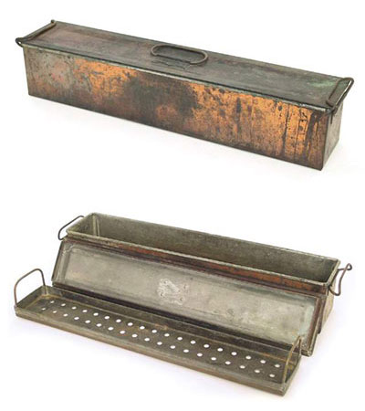
„Sterilizace nástrojů“
1867
Dóza na nakládání nástrojů do
kys. karbolové

Slide 7
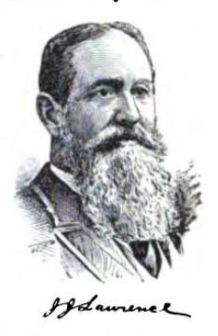
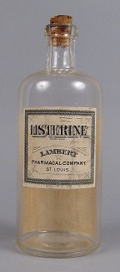
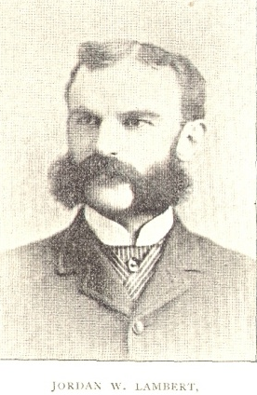
Malá odbočka
1879
V roce 1879 v USA spojili síly
chirurg Dr. Joseph Lawrence
a
lékárník Jordan Lambert.
Inspirováni Listerem vytváří ústní vodu, antiseptikum k použití při operacích a ranách v ústech. Na jeho počest ji nazývají LISTERINE.
na bázi 4 esenciálních olejů
V USA první dezinfekční ústní voda, kterou bylo možné koupit i bez lékařského předpisu (1914)

Slide 8
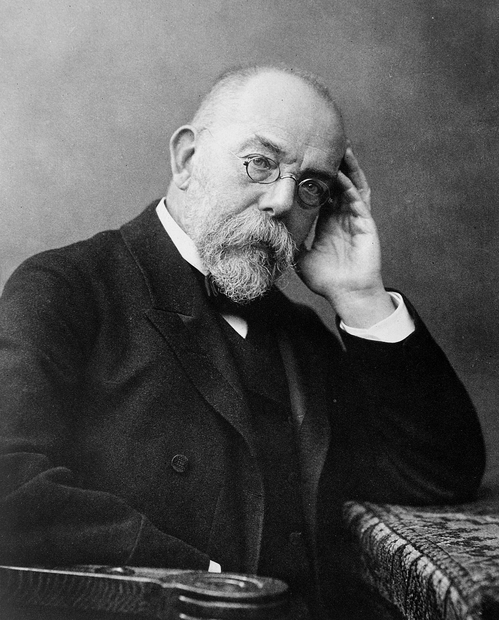
Robert Koch (1843 – 1910)
1880
Německý lékař a mikrobiolog, zakladatel bakteriologie a nositel Nobelovy ceny za fyziologii a lékařství (1905), objevil původce tuberkulózy , potvrdil původce cholery a objevil existenci spor anthraxu.

Slide 9
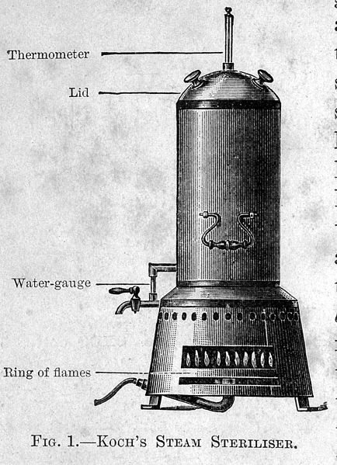
Počátek moderní sterilizace
1881
Výzkum Roberta Kocha a jeho spolupracovníků v roce 1881 „O dezinfekčních vlastnostech páry a horkého vzduchu“ je počátkem vědy o dezinfekci a sterilizaci. Vymysleli první parní sterilizátor bez tlaku.
21:51

Slide 10
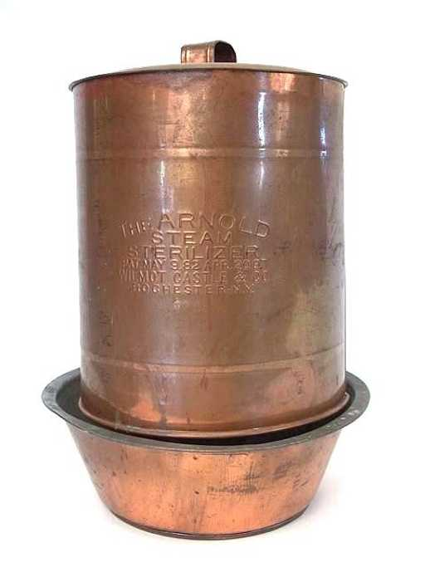
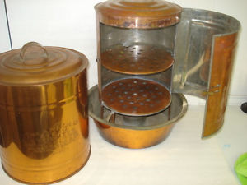
Arnoldův parní sterilizátor patent USA
1879
21:51

Slide 11
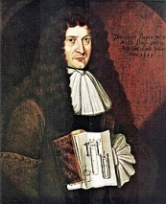
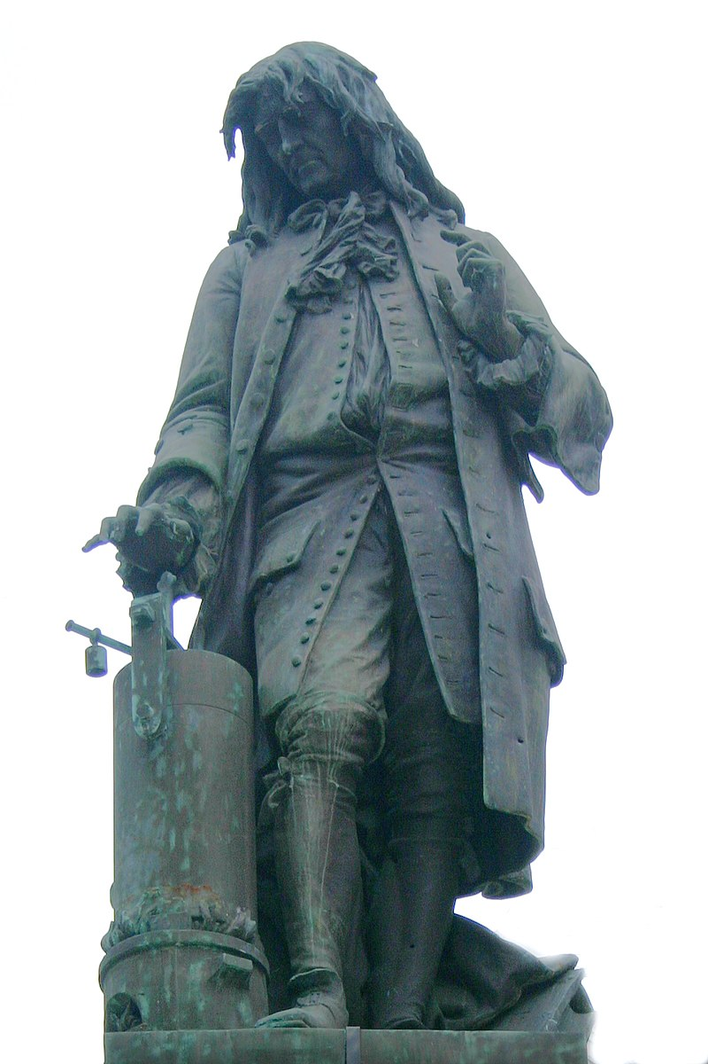
Historie autoklávu.
1679
1679 - princip autoklávu
Denis (Dionysius) Papin
Narodil se v Blois nedaleko Paříže. V roce 1669 podle rodinné tradice absolvoval lékařství v Angers na dolním toku Loiry.
Lékařství se nevěnoval, měl na ně zvláštní názory: “Ze zásady odmítám někoho léčit. Nemohu se přeci plést pánubohu do jeho díla. Tělo i příroda si sami nejlíp pomohou. Kdybych zasahoval do jejich záměru, připadal bych si jako barbar, který chce kyjem opravovat porouchaný orloj.“
21:52

Slide 12
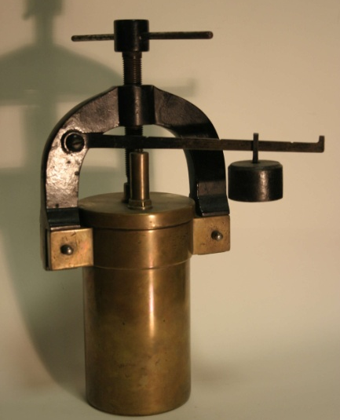
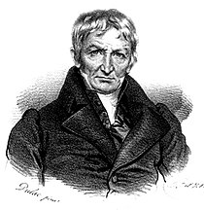
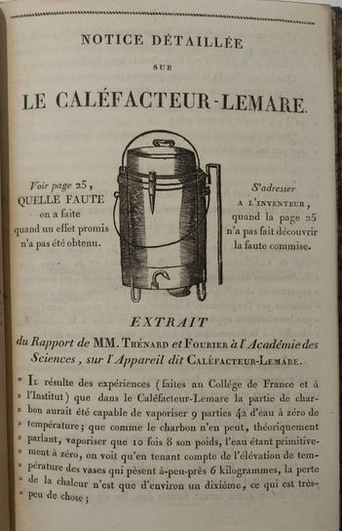
Historie autoklávu.
1820
1820 - Pierre-Alexandre Lemare
lékař a vynálezce
podal patent
"Marmite autoclave“
(„Hrnec autokláv“)
1825: vynález „caléfacteur“, první tlakový hrnec. Je zodpovědný za jeho marketing a prodá kolem 20 000 kusů.
21:52

Slide 13
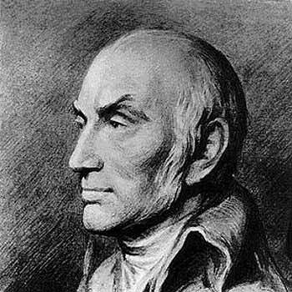
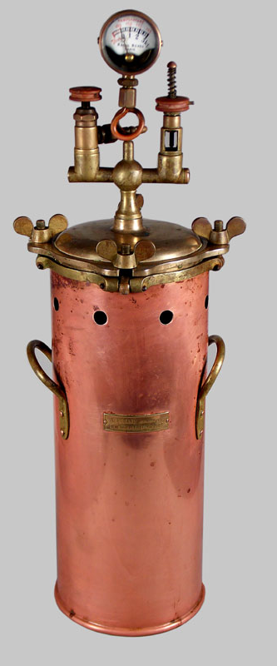
Historie autoklávu.
1841
Nicolas APPERT (1749 - 1841) –
vynálezce v oblasti konzervaci potravin
Našel novou a úspěšnou metodu konzervace potravin, ale plně jí nerozuměl. Předpokládalo se, že za uchování je zodpovědné vyloučení vzduchu. Teprve v roce 1864, kdy Louis Pasteur objevil vztah mezi mikroorganismy a kažením potravin, se to stalo jasnějším.
Tlak na výzkum konzervace potravin vyvíjel Napoleon z důvodů jejich trvanlivosti při zásobování svých vojsk.
Raymond CHEVALIER-APPERT
Těsně před Pasteurovým objevem v roce 1851 patentoval tlakovou retortu (konzervář), aby mohl při teplotách vyšších než 100 °C konzervovat potraviny.
21:52

Slide 14
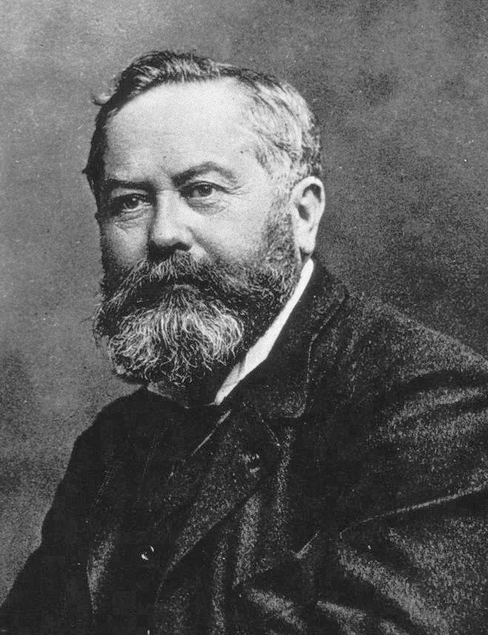
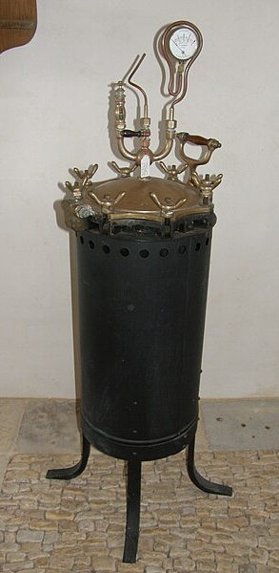
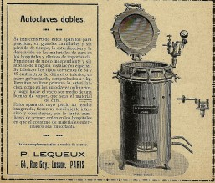
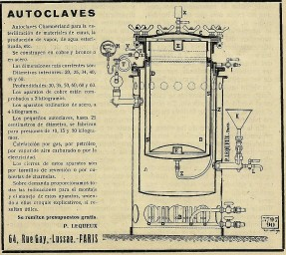
Charles Chamberland
Byl jedním z prvních spolupracovníků L. Pasteura.
1879
1879 obhájil svou doktorandskou práci
„Výzkum původu a vývoje mikroskopických organismů“
Navrhl sterilizační komoru pro zdravotnické použití „Chamberlandův autokláv“, který se rychle stal nepostradatelným nástrojem pro bakteriologické laboratoře, chirurgická oddělení a dezinfekční stanice.
21:52

Slide 15
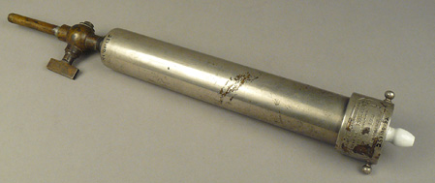
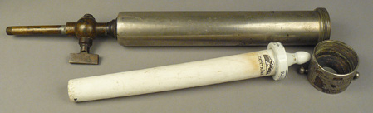
Charles Chamberland
Byl jedním z prvních spolupracovníků L. Pasteura.
1884
1884 vyvinul filtr k odstranění mikrobů
v pitné vodě na bázi porézního porcelánu.
Nástroj se nazýval Chamberlandův filtr
také známý jako Pasteur-Chamberlandův
filtr. Byl používán v boji proti šíření břišního
tyfu, který v té době v Paříži převládal, a
byl používán ve výzkumných laboratořích,
což přispělo k objevu toxinů záškrtu a
tetanu.
21:52

Slide 16
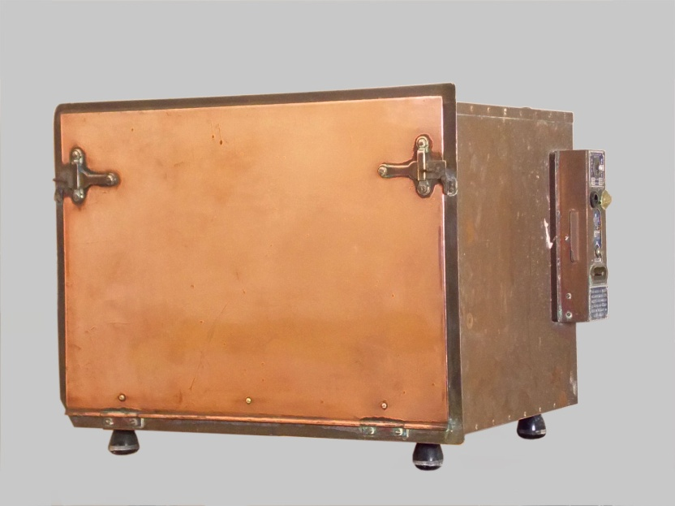
Gaston Poupinel (1858-1930), francouzský chirurg žák Pasteura
1885
Suchá pec s nazývaná "Poupinel" je prvním horkovzdušným sterilizátorem.
21:49

Slide 17
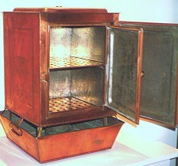
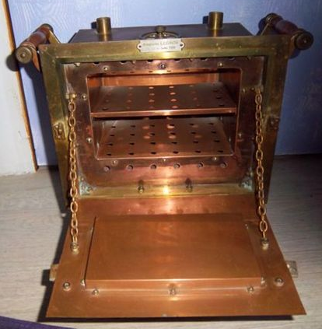
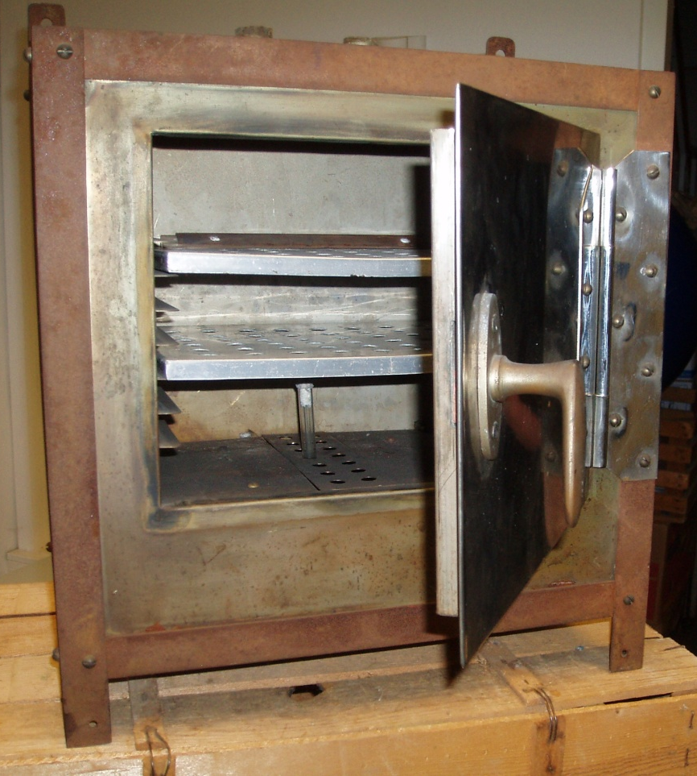
Exponát Muzea medicíny při Národní lékařské knihovně
21:49

Slide 18
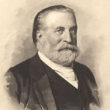
Postupné zavádění sterilizace varem / parou
1881
Někteří chirurgové stále věřili, že Listerova metoda je dostačující.
V roce 1885 Ernst von Bergmann,
  německý lékař, poprvé použil parní
  sterilizátor pro sterilizaci
  chirurgických obvazů.
Všechno použité během operace, včetně ložního prádla, obvazů a šatů
21:49

Slide 19
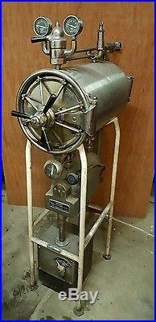
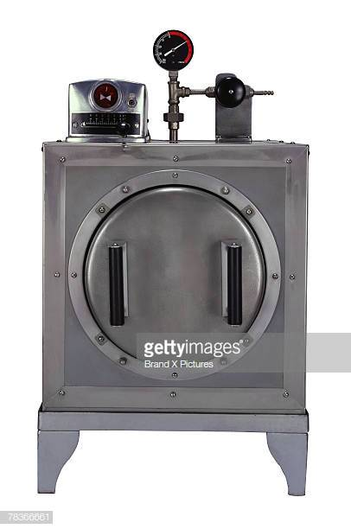
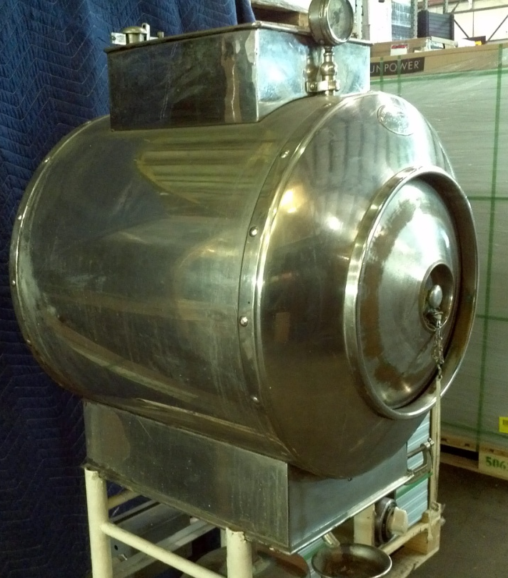
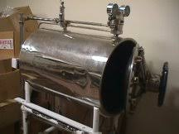
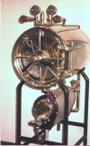

Slide 20
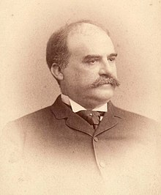
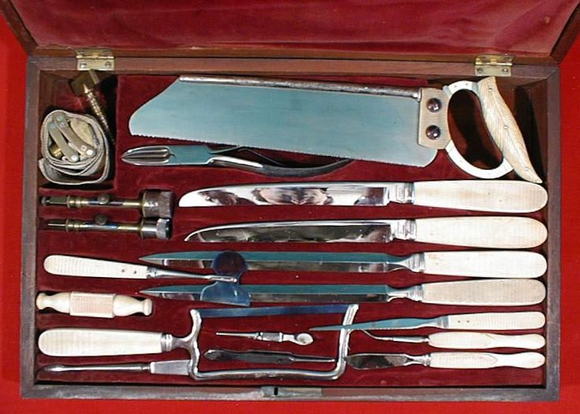
Robert Wood Johnson (1845 – 1910)
1886
Americký průmyslník, zakladatel firmy Johnson & Johnson (1885). Firma vyrobila své první produkty v roce 1886.
Zajímal se o nový trend aseptické chirurgie Josefa Listera a snažili se vyrábět produkty, které by pomohly na operačním sále.
Vyráběl chirurgické vybavení umožňující aseptické použití.

Slide 21
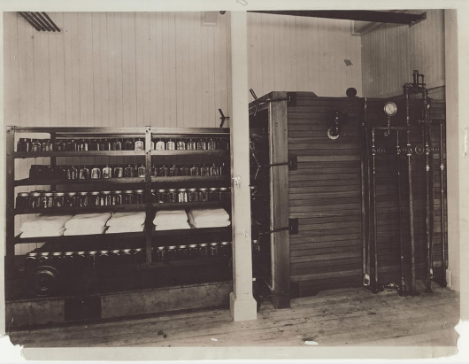
První průmyslový parní autokláv pro potřebu sterilizace chirurgických produktů.
1890
Vyrobila firma Johnson&Johnson

Slide 22
První kontejnery (bubny) na sterilní nástroje
1900
Na počátku 20. století pro potřeby vojenských nemocnic a pomocných stanic, vyrábí např. v Německu „Aesculap“ chromované nádoby pro bezpečnou přepravu sterilních nástrojů.
Textilní filtry pro opakované použití byly zavedeny ve třicátých letech minulého století, nahrazující ventily a posuvné otvory.
Krátce poté byla přidána pryžová těsnění, aby bylo zajištěno správné utěsnění mezi víkem a dnem.
21:49

Slide 23
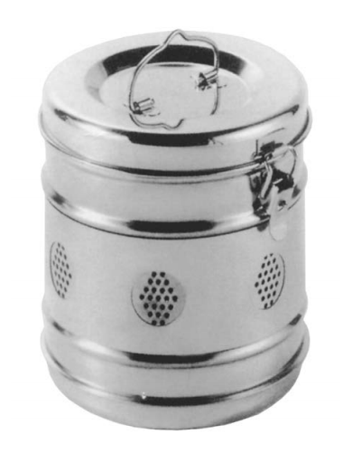
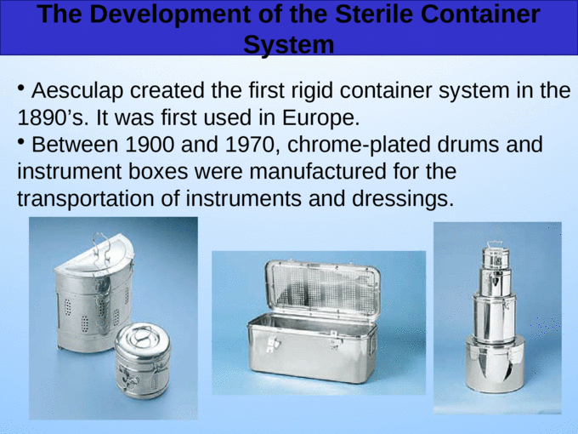
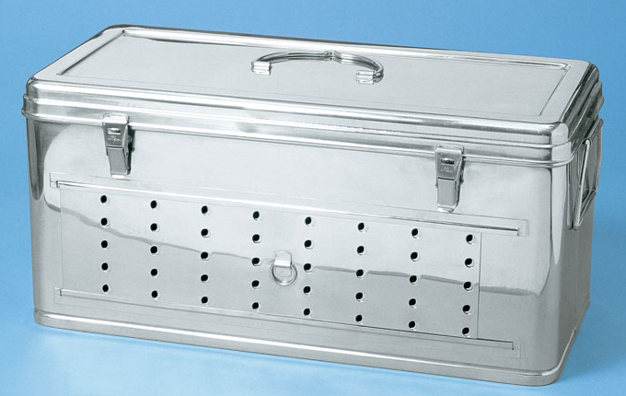
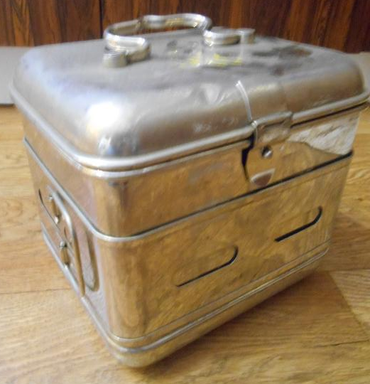
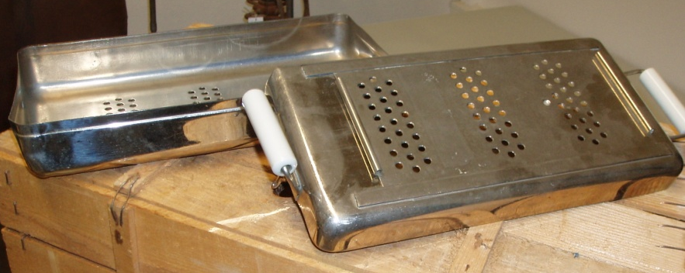
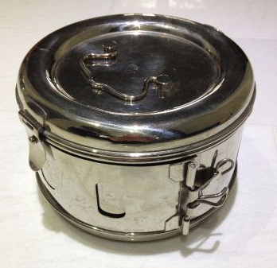
Využívány 1900 - 1990

Slide 24
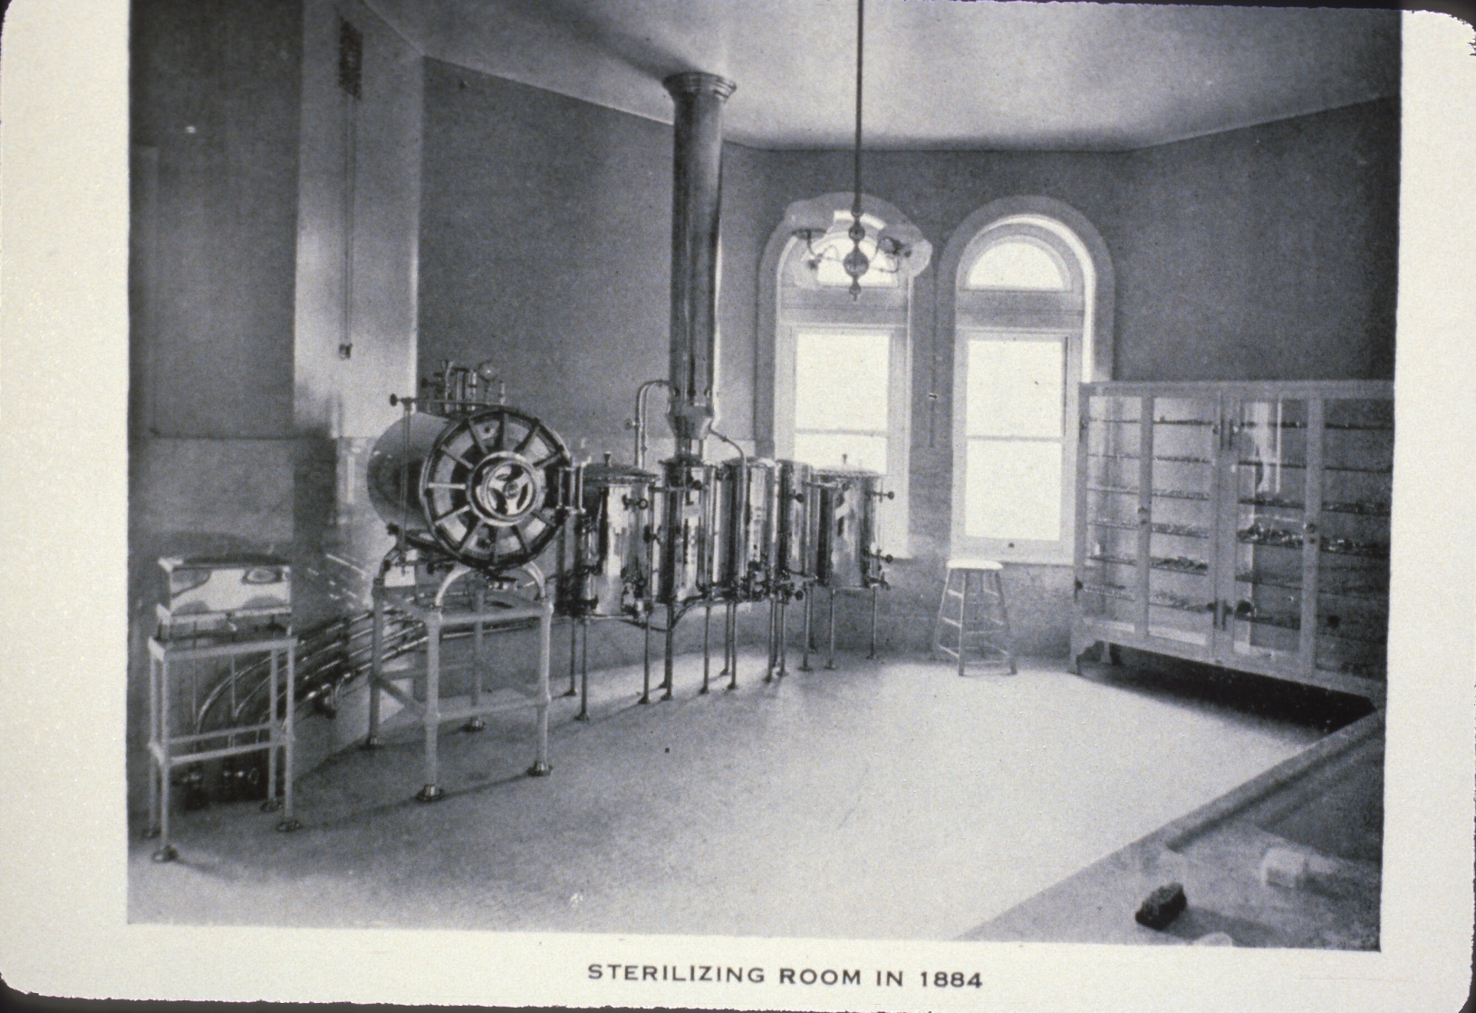
1884
Massachusetts Homeopatic Hospital

Slide 25
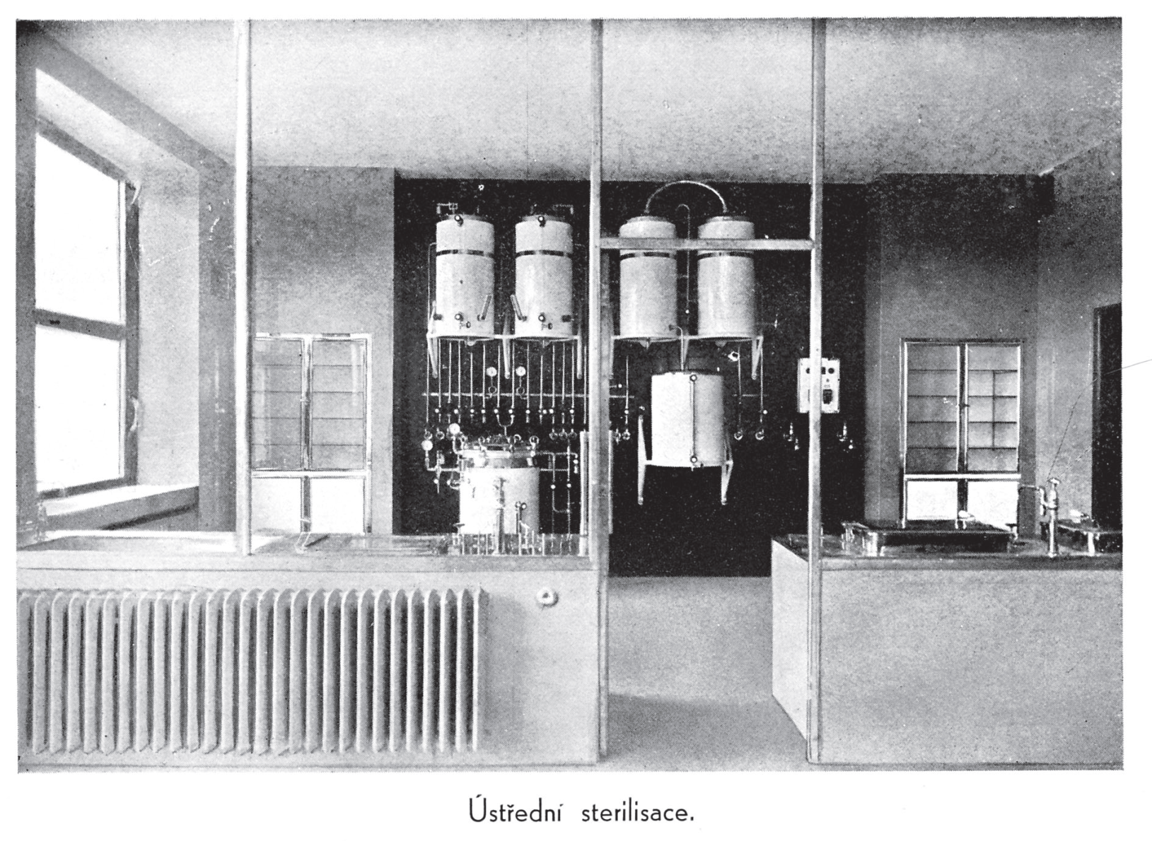
Nemocnice Rudolfa a Stefanie v Benešově
1937

Slide 26
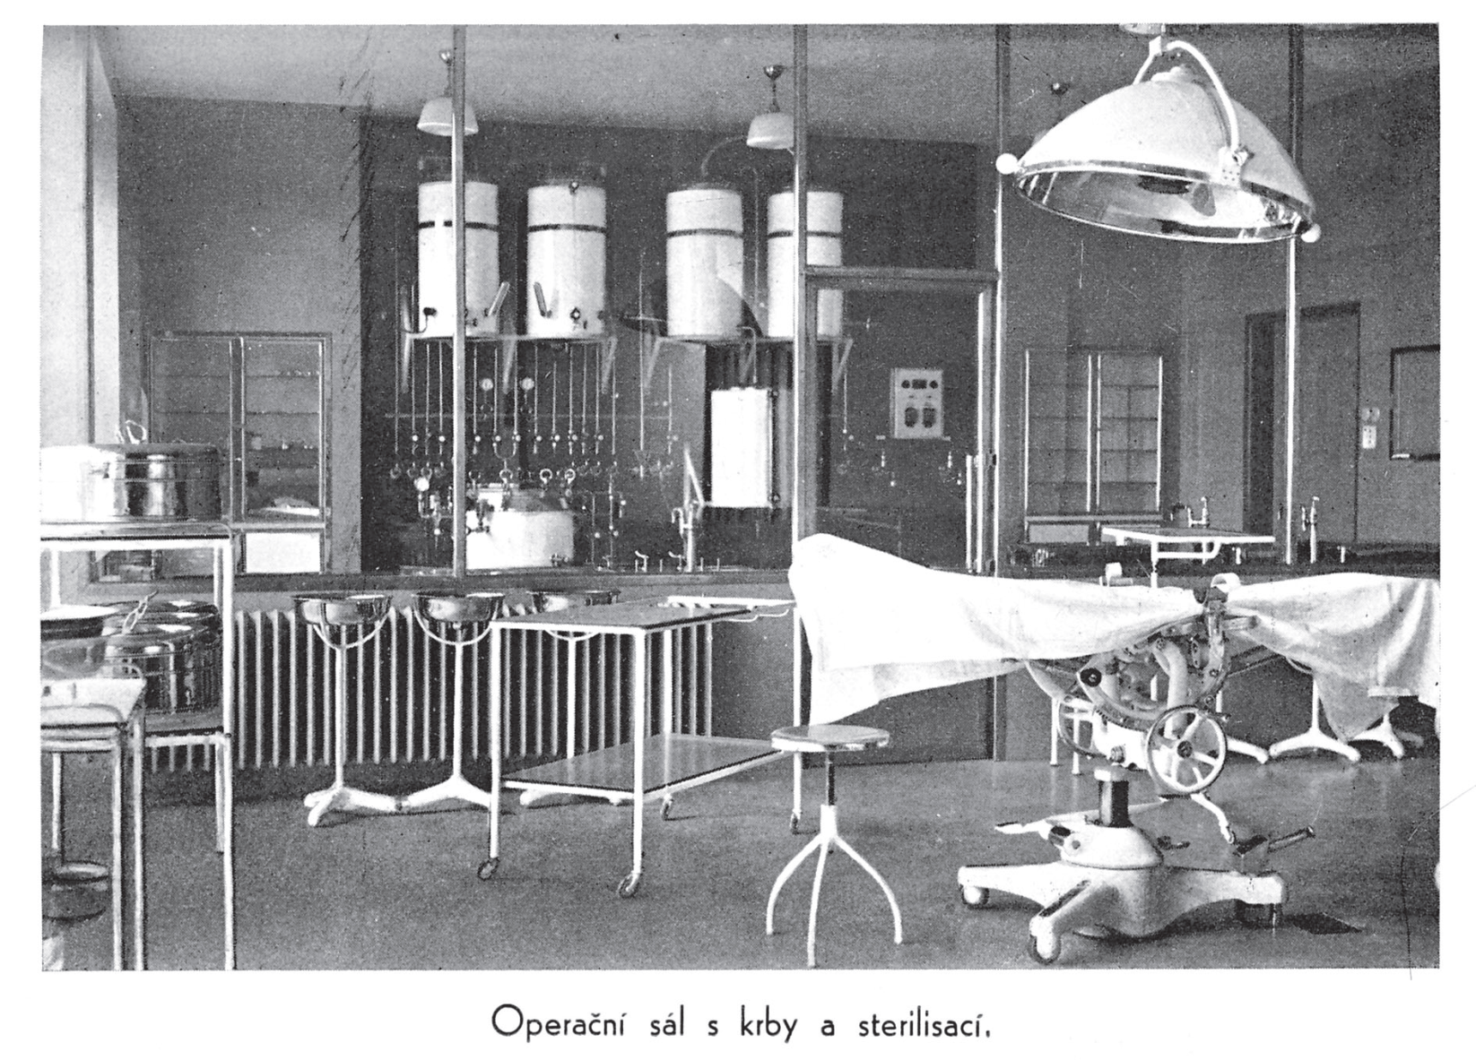
Nemocnice Rudolfa a Stefanie v Benešově
1937

Slide 27
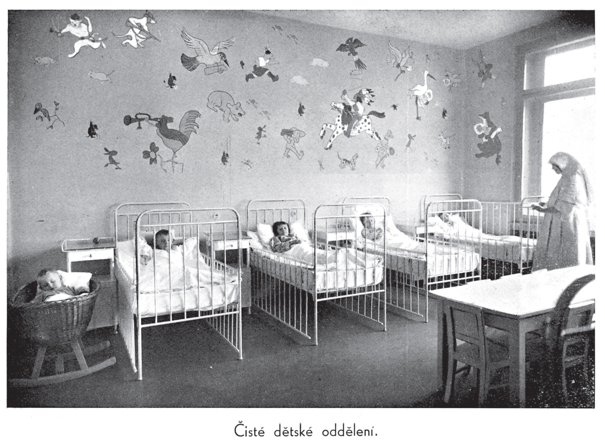
Další malá odbočka
1937
21:49

Slide 28
Poválečná léta v Československu
(vzpomínky instrumentářky
na ortopedickém operačním sále ÚVN ve Střešovicích)
Sterilizace - jak se dalo a v čem se dalo
  autoklávy, horkovzdušné sterilizátory (materiál a prádlo bylo občas „připečené“)
  v bubnech gáza, čtverce, roušky, čepice, pláště ….
Nástroje – sterilizace varem
  Nástroje, skalpely, stříkačky, jehly, umyvadla …..
Obrovské objemy materiálu
21:49

Slide 29
Poválečná léta v Československu
(vzpomínky instrumentářky na ortopedickém operačním sále ÚVN ve Střešovicích)
Nejdříve se nástroje vařily v hrnci jako na velké prádlo. Tak asi do roku 1955. Nástroje byly v hrnci v sítech. Bylo to strašně těžké, když se vyzvedávaly z hrnce.
Potom se zavedla „moderna“ parní přetlakový sterilizátor na mokro „KRB“. Obdélníková nádoba zabudovaná do pultu zavřená těžkým víkem na 4 šrouby nebo více podle velikosti. Uvnitř byla síta. Velkým problémem byla manipulace se síty. Vyndávalo se to háky.
Občas se to vysypalo a musela operace odložit a někdy i pacient musel čekat pokud byl již otevřený, až se nástroje vysterilizují.
21:49

Slide 30

Varný atmosférický sterilizátor 1941

Slide 31



Říkalo se mu tlakový vařič tzv. KRB, uvnitř bylo síto, destilovaná voda, obsah se vytahoval 2 speciálními háky.
Pak se to mokré dávalo na sterilní roušku nebo se to neslo (někdy ještě kapající) na sál.
Krby se někde používaly na přísálové sterilizaci ještě v letech 1990.

Slide 32
Poválečná léta v Československu
(vzpomínky instrumentářky na ortopedickém operačním sále ÚVN ve Střešovicích)
Originální „flash sterilizace“
  Když spadl nástroj při operaci a nebyl jiný náhradní sterilní , tak zřízenec vzal lavor, který tam pro takové případy byl již k dispozici a nalil do něho trochu alkoholu 70 % . Nástroj nemusel být úplně potopený.
  Alkohol se zapálil a sterilními podávkami se z hořícího alkoholu vyndal ještě hořící nástroj. Když dohořel, tak se opláchl fyziologickým roztokem a pokračovalo se v operaci
  V té době bylo nástrojů málo, navíc někteří operatéři byli zvyklí na ty„své“ a nechtěli jiné. Některé nástroje se vyráběli „na koleně“ např. v ZVVZ Milevsko.)
21:49

Slide 33



Sterilizace varem injekčních stříkaček, jehel, skalpelů, pinzet ...

Slide 34







Slide 35
Přelom rok 1972
Používání vařičů (atmosferických) bylo označeno za nepřípustné (viz Metodický návod MZ z roku 1972).
Ordinace se začaly vybavovat většinou horkovzdušným sterilizátorem.
Na sálech přetrvávaly tlakové vařiče „KRB“.
21:49

Slide 36



Začaly se používat celoskleněné stříkačky a kovové jehly.
  Horkovzdušné sterilizátory ničily stříkačky typu kov-sklo
Cca od roku 1975 jednorázové inj. stříkačky a jehly.
21:49

Slide 37
1975 - první centrální sterilizace v Československu
  nová nemocnice v Mostě – výkladní skříň socialistického zdravotnictví
1975 - 1980 – rozvoj balení do Lukasteriku /sáčky, archy/
  materíálů, textilu, „napichování“
1980 – využívání sterilizace etylenoxidem
  vzhledem k stále častější resterilizaci termolabilních materiálů a nástrojů
21:49

Slide 38
1986 – rozvoj využívání formaldehydové sterilizace
  Pro nástroje s termolabilními součástkami, optikou, elektronikou apod.
1993 - Sterrad sterilizátor, plazmový sterilizační systém.
21:49

Slide 39

Děkuji za pozornost.
www.sneh.cz
Čestné prohlášení:
„Tuto prezentaci nevytvořila AI,
vše co nepamatuji jsem od někoho opsal a
obrázky použil bez souhlasu autorů.“
21:49

